Slide 1

Suradnja Dječjeg vrtića Ciciban i bibliobusa
mr.sc. Branka Biketa Caktaš
Senka Ivanušec, ravnateljica

Slide 2


Slide 3
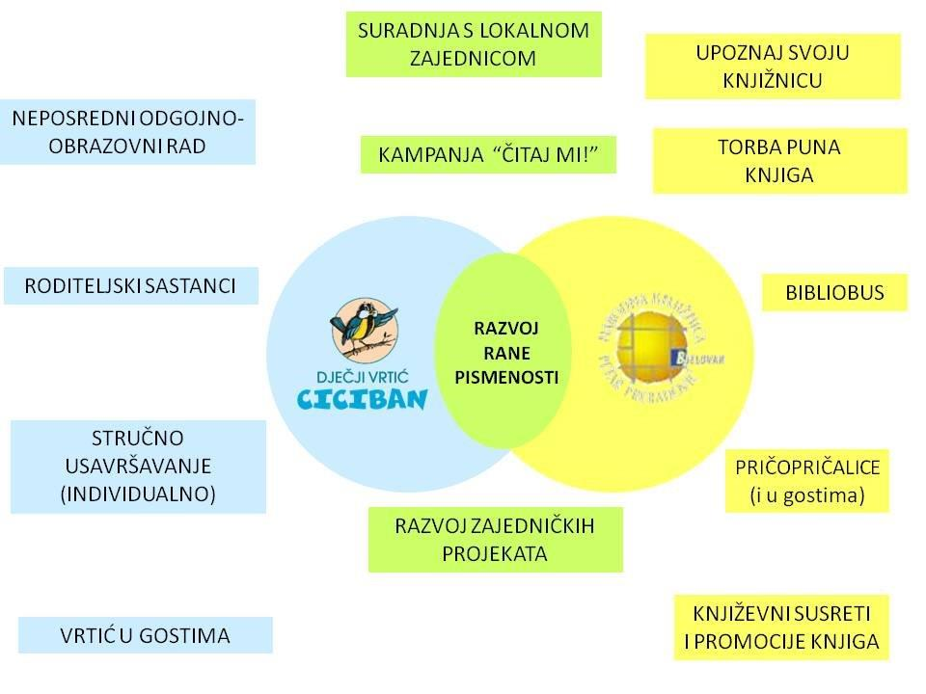
Bogata suradnja s Narodnom knjižnicom “Petar Preradović” Bjelovar

Slide 4
Početni impuls za suradnju: Vjeruška Štivić, mag.bibl., voditeljica Dječjeg odjela Knjižnice
Razvoj suradnje: Željko Prohaska i Igor Iveković (Bibliobusna služba Knjižnice), odgajateljice Andreja Akšić, Sandra Bujan, Sunčica Vrban, Monika Pleskalt, Martina Kovač, Ivana Drenovac i Kristina Kunješić Fučijaš, ravnateljica Senka Ivanušec i stručna suradnica mr.sc. Branka Biketa Caktaš

Slide 5
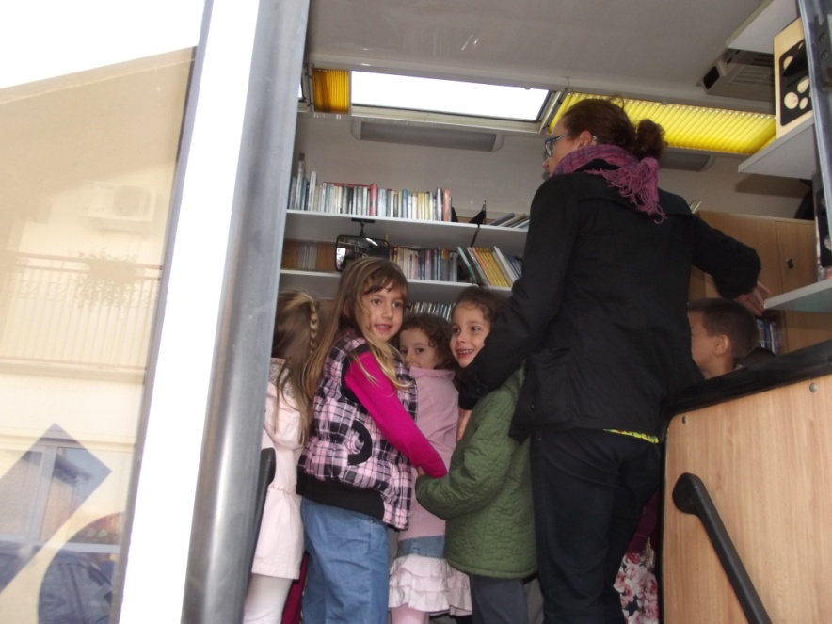
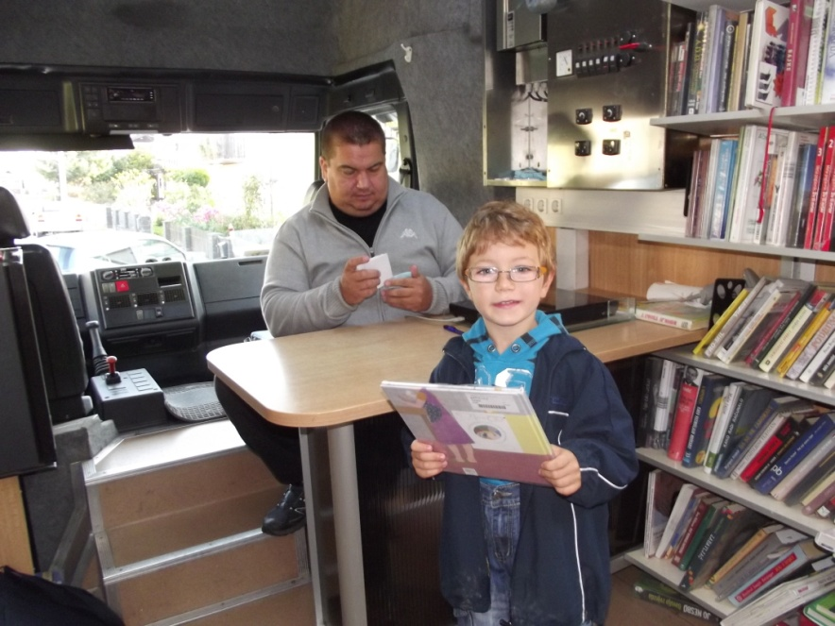
BIBLIOBUS
Bibliobusna služba Knjižnice
DV Ciciban – novo stajalište – početak listopad 2013. u MHK

Slide 6
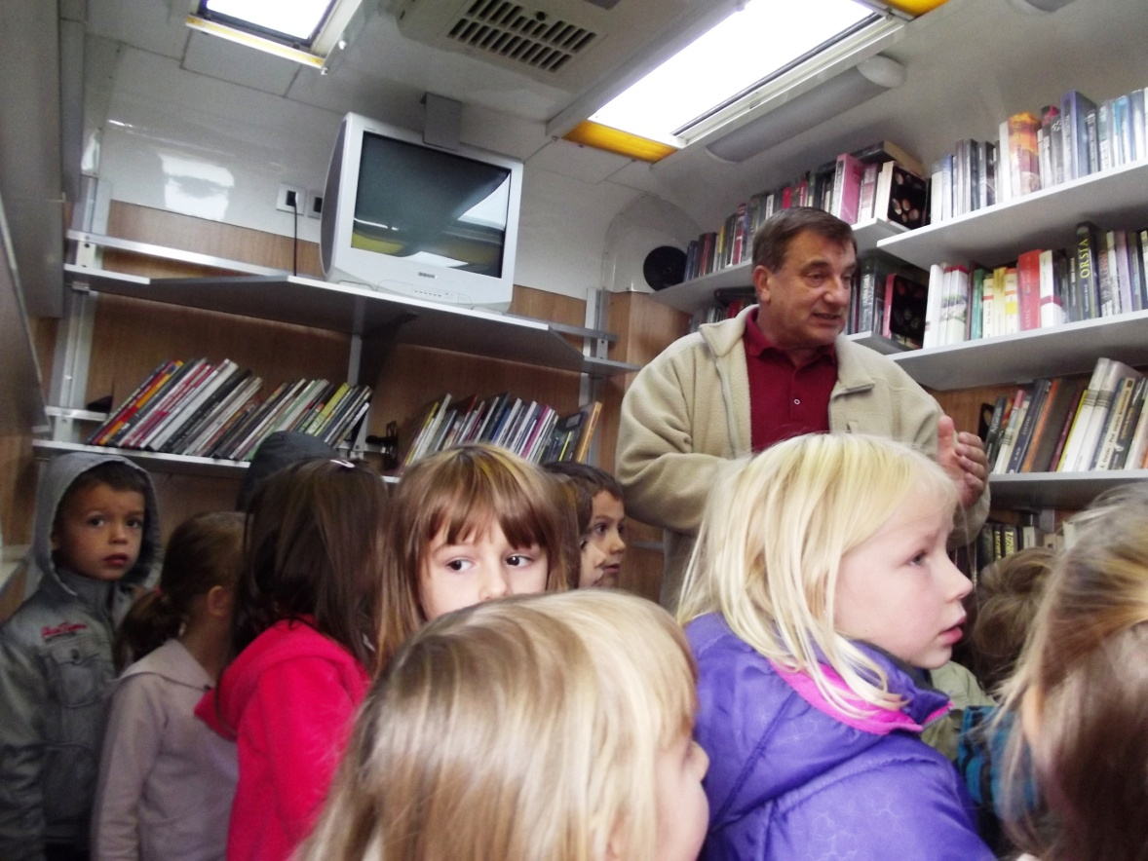
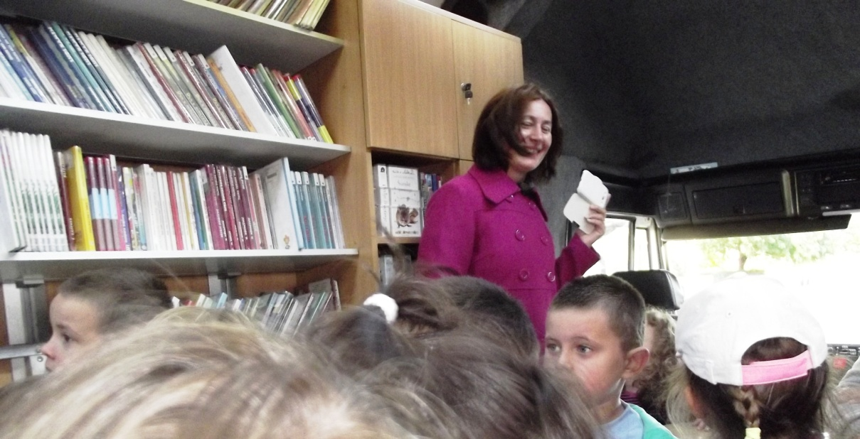

Slide 7
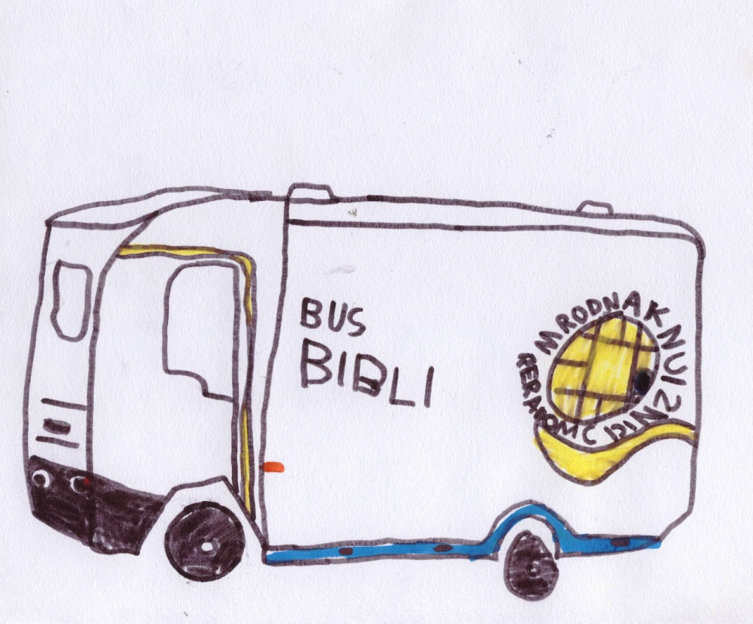
Uključivanje Bibliobusne službe Narodne knjižnice „Petar Preradović“ Bjelovar kvalitativni je pomak u osiguranju uvjeta poticajnog okružja za razvoj dječje kompetencije rane pismenosti u DV Ciciban.
Jakov, 7 godina

Slide 8
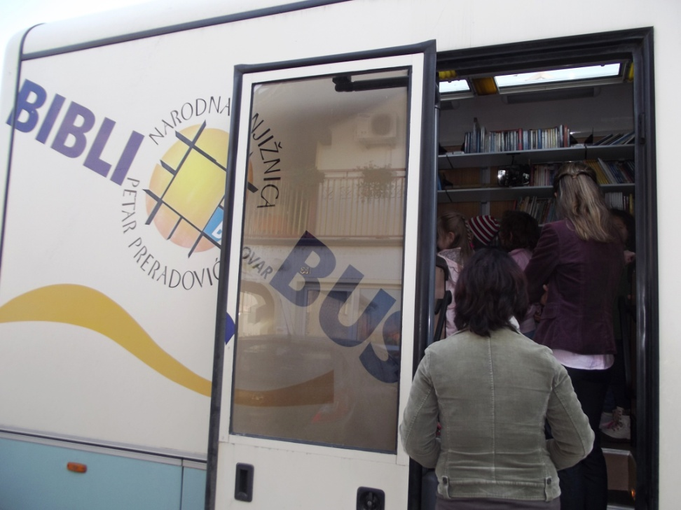
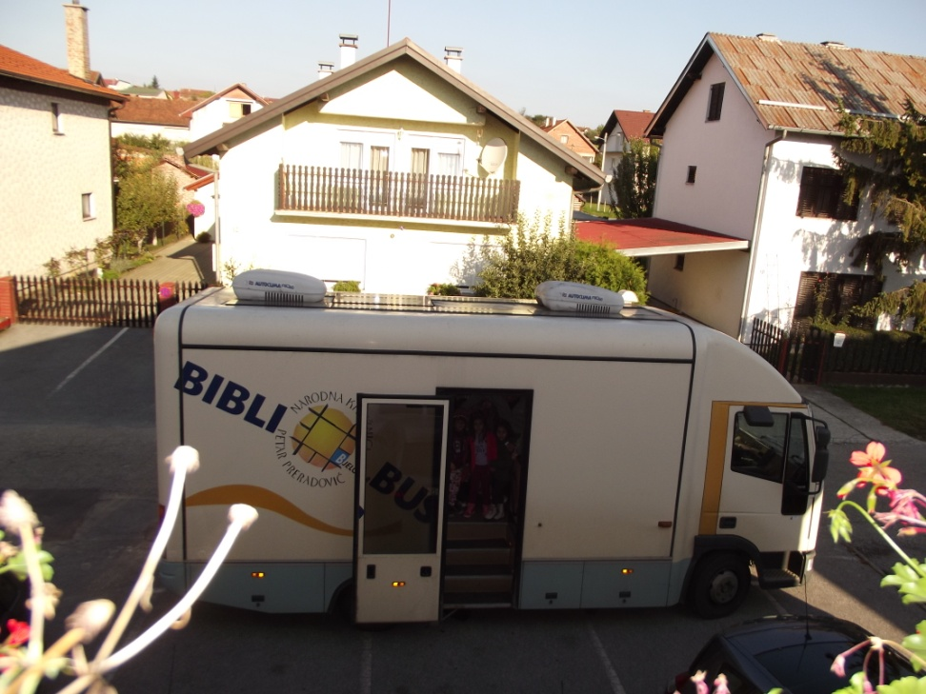

Slide 9
Interno istraživanje DV Ciciban, Mjesec hrvatske knjige 2013.
Anketu su anonimno ispunjavali roditelji i na taj način iskazali svoje mišljenje o suradnji s bibliobusom.
Roditelji su odgovarali na pitanja vezana za čitalačke navike svoje djece koja su u kronološkoj dobi od 5 godine do 6,5 godina.
Prije ostvarivanja suradnje s Bibliobusnom službom iskaznicu Knjižnice posjedovalo je osamnaestoro djece (18), a članstvo je zatražilo njih 19.

Slide 10
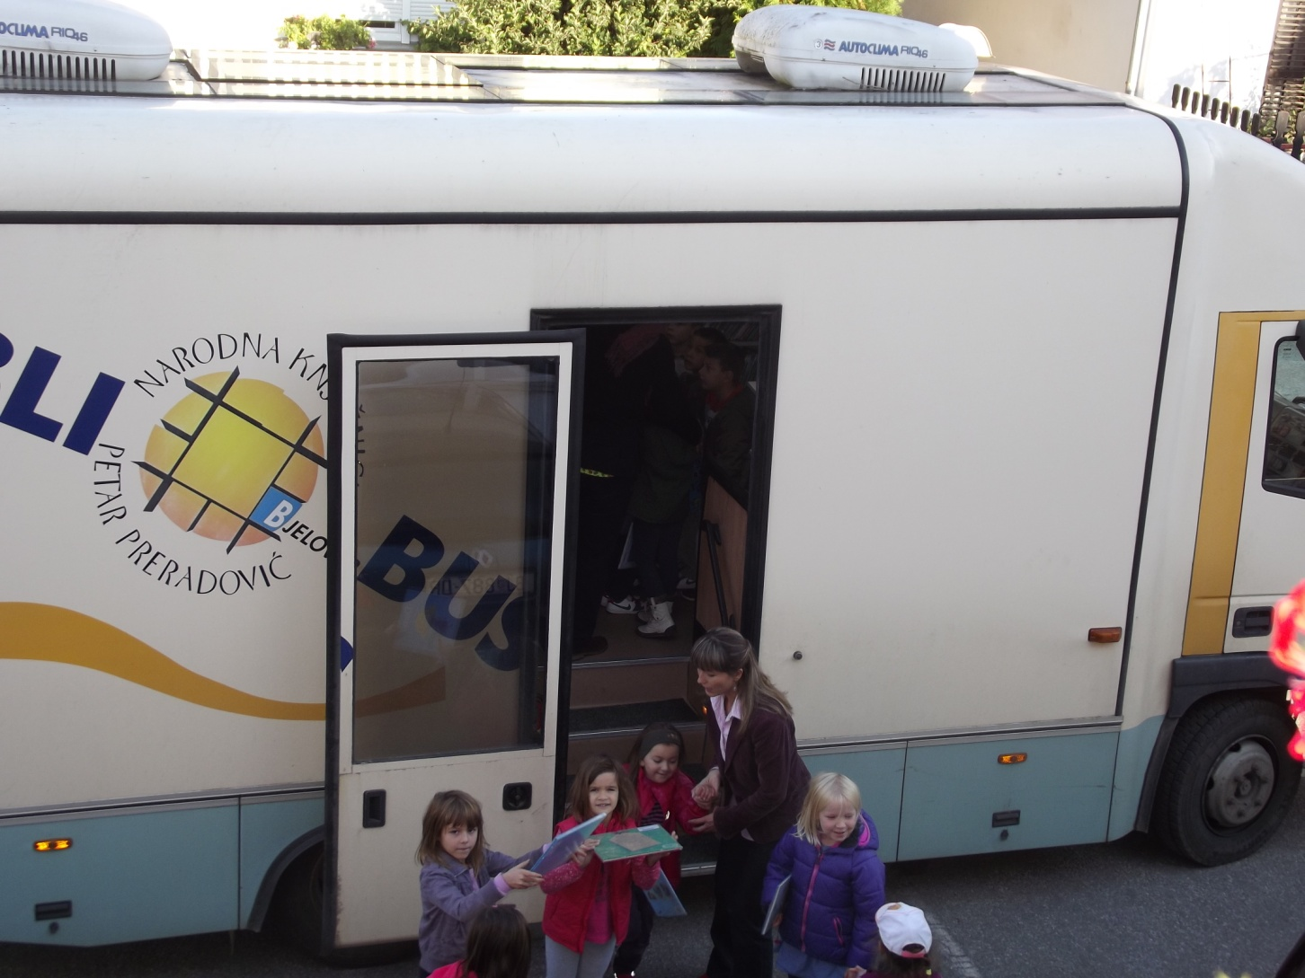

Slide 11
Rezultati istraživanja:
Svim ispitanicima sviđa se što u vrtić dolazi Bibliobus.
95% ispitanika smatra da na taj način metodički potičemo razvoj pismenosti i ljubav prema čitanju
Svi ispitanici slažu se u tome da je članarina od 20,00 kn vrlo prihvatljiva.
Na pitanje, što izabiru za svoju djecu – kupovinu ili posudbu slikovnice, 50% ispitanika tvrdi da radije posuđuje, 12,5% radije kupuje slikovnice, a za 37,5% roditelja je to svejedno (ili kupuju ili posuđuju). Mogući uzrok preferencije u posudbi slikovnica i materijala za čitanje djetetu je u cijenama kvalitetnih izdanja te u dobrom izboru kojim se susreću na Dječjem odjelu Narodne knjižnice Petar Preradović.

Slide 12
62,5% roditelja u potpunosti se slaže s tvrdnjom da njihovo dijete rado kod kuće čita slikovnicu iz Bibliobusa.
74,96% roditelja slaže se s tvrdnjom da njihovo dijete ima brigu na to kada treba vratiti slikovnicu
Gotovo svi ispitanici smatraju da vođenje brige o slikovnici iz Bibliobusa potiče razvoj odgovornosti kod djeteta

Slide 13
Intervju s roditeljima (početak 2015.)
Uzorak: 23 roditelja
Ističu zadovoljstvo zbog dolaska bibliobusa u vrtić
Sviđa im se što djeca sama izabiru naslove
Ponekad im se ne sviđa djetetov odabir (“prelagana slikovnica za bebe”, “prejednostavna” ), uglavnom daju uputu da drugi puta nešto drugo izaberu
Sviđa im se što ih vrtić obavještava/podsjeća na dolazak bibliobusa
Misle da će djeci biti lakše u školi jer su navikli čitati

Slide 14
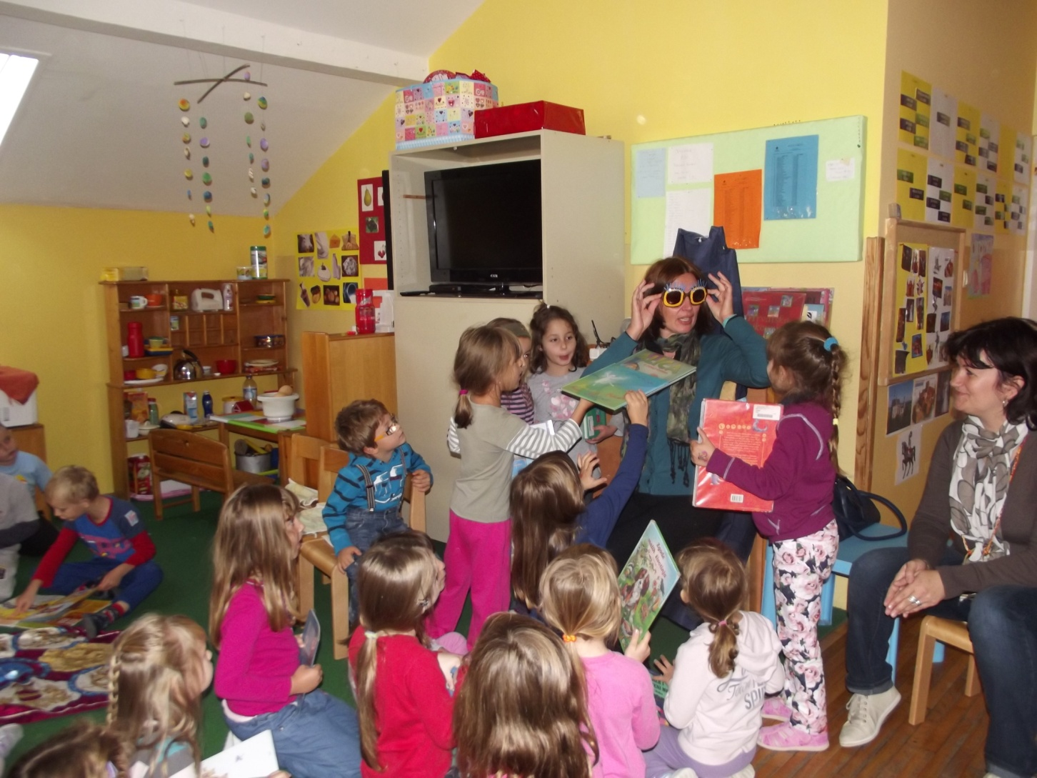

Slide 15
Intervju s djecom
(travanj, 2015., kd=6-7 godina)
Eva: Djeca nauče nešto u toj knjizi koju posude.
Nikola: Volim bibliobus zato jer idem po knjige.
Maja: Čitam knjige. Izabrala sam si sirene.
Jakov: Bibliobus je dobar jer su tamo dobri stričeki koji nam daju knjige.
Karlo: Znam Igora, vidio sam ga u gradu. Pozdravio sam ga jer ga znam iz bibliobusa.
Ena: Dobar je bibliobus jer ima knjiga.
Neo: Knjigu mi pročita mama, a onda je vratim.
Karlo: Volim bibliobus jer volim čitati Bibliju, a ima knjiga o starinama – volim i povijest. Tako razvijam mozak – pomoću knjiga!

Slide 16
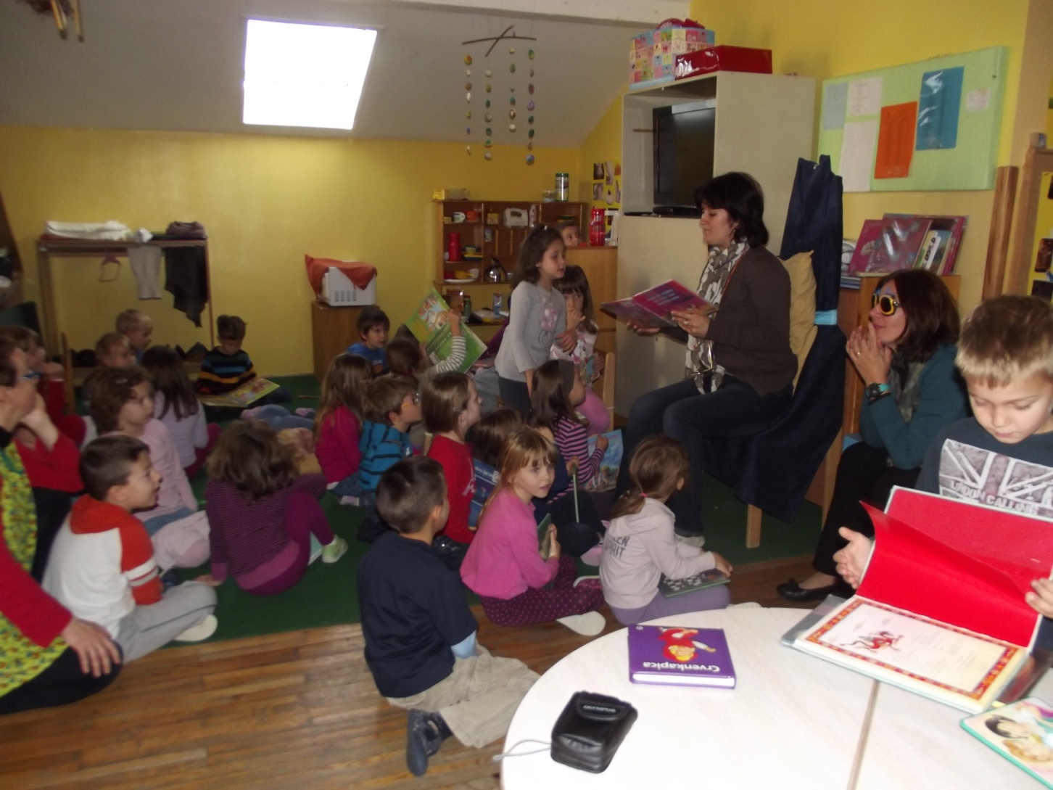

Slide 17
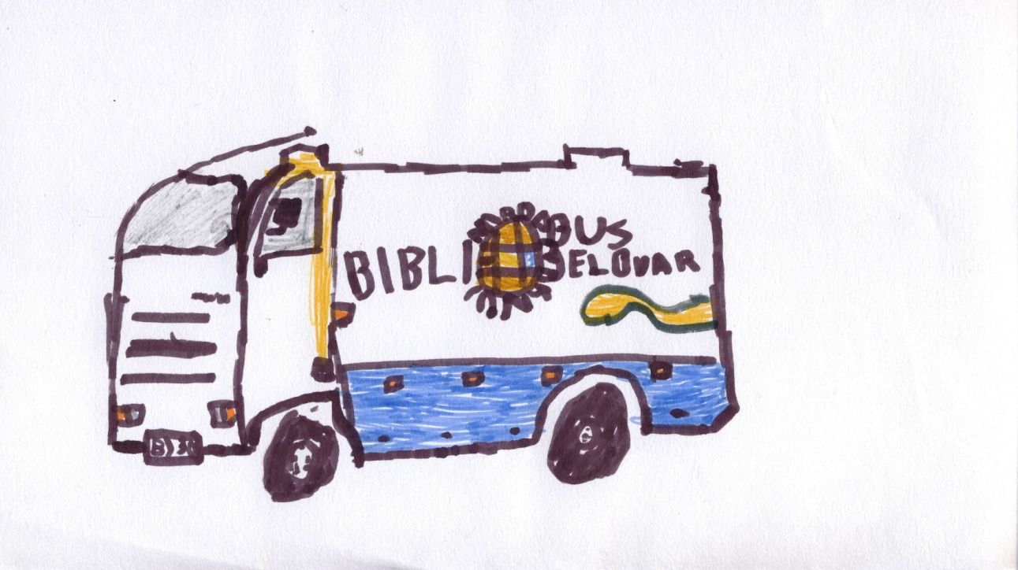
Trenutačno stanje:
osamdesetak djece predškolske dobi posuđuje građu po vlastitom izboru u Bibliobusu koji svaki drugi tjedan posjećuje dva objekta Dječjeg vrtića Ciciban
Neo, 7 godina

Slide 18

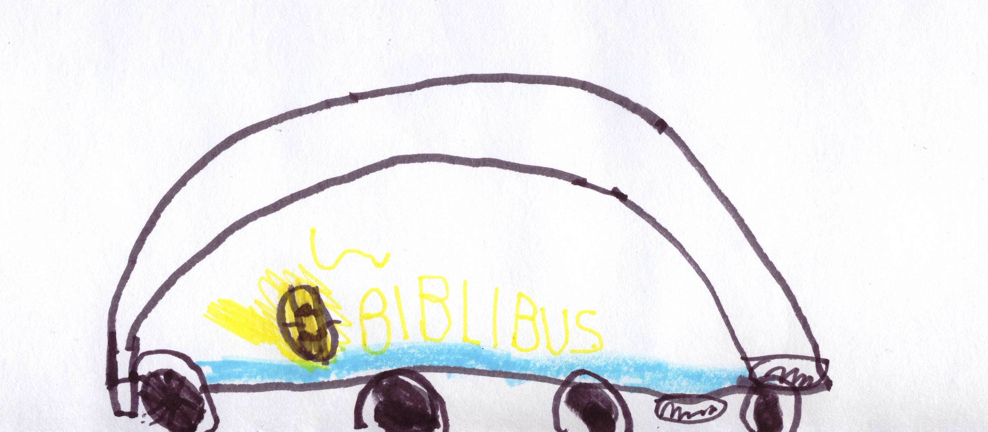
Bibliobus dočekan himnom
Nikola, 6,5 godina

Slide 19
Zaključak
Knjižnica i Vrtić postaju partneri u razvoju rane pismenosti doprinoseći zajedničkom cilju.
Stvaraju poticajno okružje u kojem dijete doživljava svijet knjige koja je namijenjena upravo njemu, ono uči kroz vlastitu aktivnost i interakciju s knjigom i brižnim odraslim.
Suradnja Bibliobusa i Dječjeg vrtića Ciciban dio je vrtićkog kurikuluma koji se potvrđuje kroz usmjerenost na ostvarivanje djetetove emocionalne, osobne, obrazovne i socijalne dobrobiti.

Slide 20



Hvala na pozornosti!
Podravska ulica 13
43000 Bjelovar
www.dv-ciciban.hr
dv.ciciban@bj.t-com.hr

